Slide 1
Les Préprocesseurs
Ou le traitement automatique du code source avant compilation.
Par BOILLEY Adrien le 25/03/2021 © GPL v2.1

Slide 2
KEZAKO ?

Slide 3
Rappel des termes sauvages
Code source ?
Compilation / Interpretation ?

Slide 4
La def’ de barbare...
Le préprocesseur est un programme qui procède à des transformations du code source avant les étapes de compilation ou d’interprétation.
Lexicaux :fonctionnent généralement par substitution de chaînes pour permettre l’inclusion de fichiers. CPP (pour les langages C et C++). Ou encore PHP.
Syntaxiques : transformation d’arbre de syntaxe en fonctions de règles (Lisp, OCaml, Sass, Less... ).

Slide 5
Préprocesseur : pourquoi faire ?
Inclure des fichiers : ce qui permet d’étaler le programme sur plusieurs fichiers.
Améliorations syntaxiques : pour une syntaxe plus claire, plus ‘intuitive’.
Apporte des fonctionnalités : qui ne sont pas forcément prévues dans le langage source d’origine.

Slide 6
Le schéma qui va bien !
Sources
Préprocesseurs
Sources
Backend
Data
(model)
PHP / Node.js
Python
Ruby / Perl
Etc.
.html
Navigateur
Compilation de
La page web par
Le moteur de
rendu (Gecko,
Wekit, Blink,
Khtml, Tridant,
Presto).
.html / .twig
(vue)
.dart
Dart / Skulpt
Typescript
Coffee, Etc.
.js
.ts
.coffee
.sass
Dart-sass
Libsass
Less
.css
.less
.scss

Slide 7
SASS
Syntactically Awsome StyleSheet

Slide 8
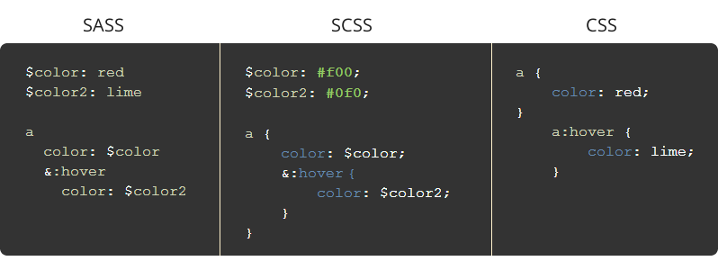
Préprocesseurs SASS / SCSS
Permet d’utiliser une syntaxe « awesome » pour écrire du CSS. Permet une hiérarchie imbriquée (‘nesting’), l’inclusion et la modularité (‘mixin’), variables et calculs simples.

Slide 9
Préprocesseurs SASS / SCSS
Dart-Sass (standalone)
  https://github.com/sass/dart-sass/releases/tag/1.32.8
Ruby-sass / ruby-sassc (gem) (+Ruby on rails)
Sassc (dépend de libsass)
Python (pip - sass)
JavaScript (npm - sass)
etc.

Slide 10
LESS

Slide 11
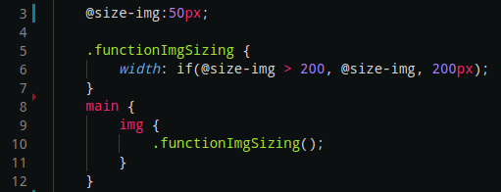
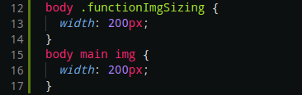
Préprocesseurs LESS
Less fonctionne sur la base de Sass avec quelques fonctionnalités supplémentaires comme les fonctions et les espaces de noms.
LESS
CSS

Slide 12
Installer et utiliser LESS
Installer Less avec NPM (Node Package manager)
$ sudo npm install less
Installer le démon du compiler (pour exécution en tâche de fond)
$ sudo npm install less-watch-compiler
Démarrer le démon sur les dossiers à surveiller
$ less-watch-compiler [options] less/ css/

Slide 13
Any questions ???

Slide 14
Quod erat demonstrandum !

